Slide 1
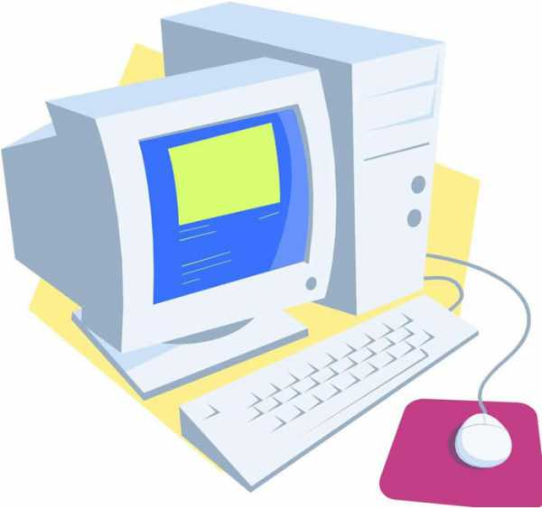
Рачунари
Ученик: Хелена Петровић
Наставник: Петар Кокић

Slide 2
Садржај
-Уводни део
-Шта је то рачунар?
-Врсте рачунара
-Делови рачунара
-Монитор,матична плоча,централни процесор
-Тастатура,миш

Slide 3
Убодни део
- У овој презентацији сазнаће те све што се тиче рачунара, његову поделу, историју рачунара,његову будућност,шта је то хардвер, софтвер...

Slide 4
Шта је то рачунар?
-Рачунар је сложени уређај који служи за извршавање математичких операција или контролних операција које се могу изразити у нумеричком или логичком облику. Рачунари су састављени од компонената које обављају једноставније, јасно одређене функције. Комплексна интеракција тих компонената омогућава рачунар да обрађује информације.

Slide 5
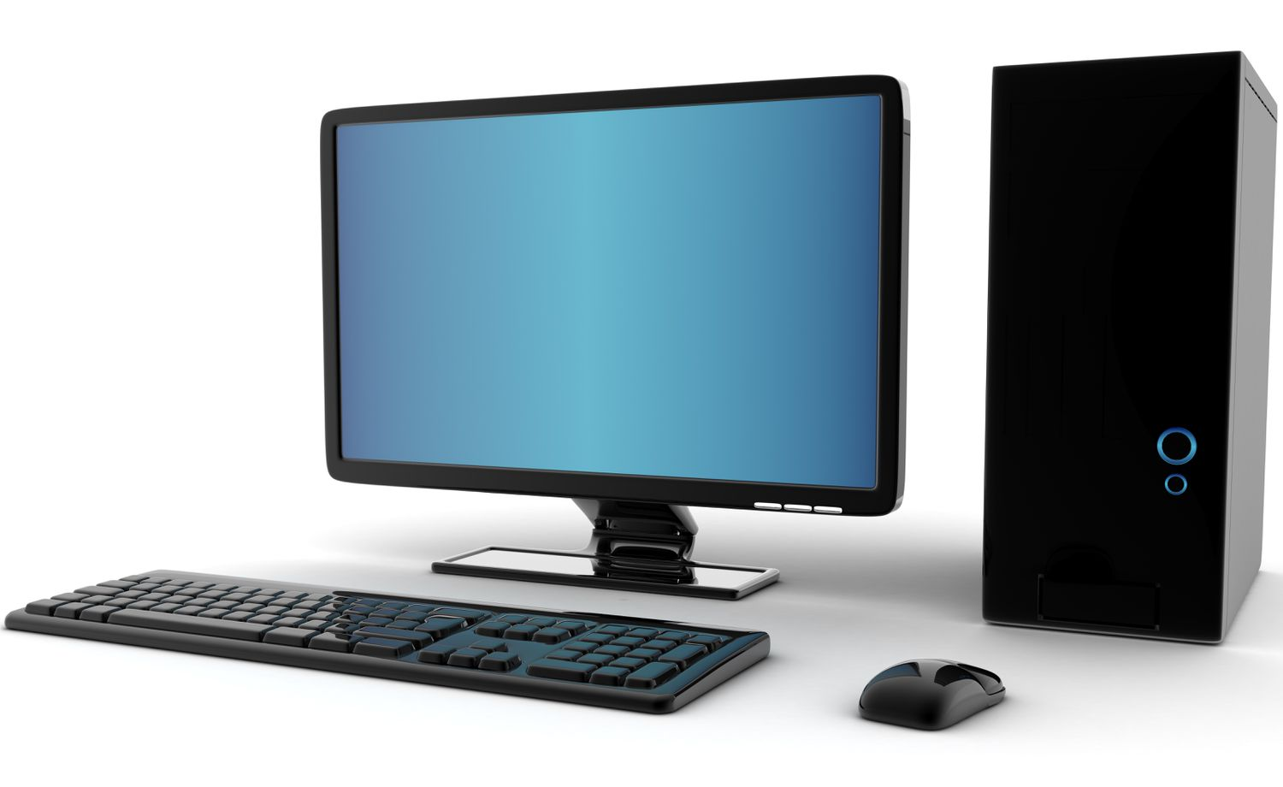
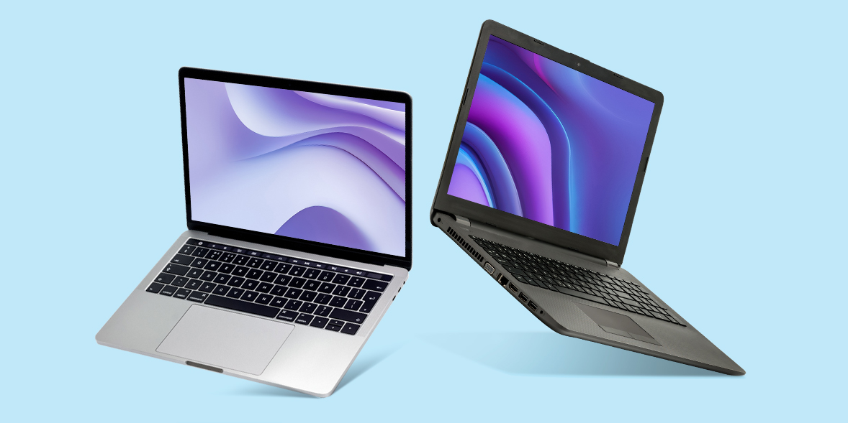
Врсте рачунара
Микрора-чунар
Суперра-чунар
Минирачу-нар
Радна станица
ПС
Лаптоп
Таблет рачунар
Мобилни телефон

Slide 6
Делови рачунара
-Монитор
-Матична плоча
-Централни процесор
-ATA
-Радна меморија
-Додатне картице
-Напајање
-Оптички уређаји
-Хард диск
-Тастатура
-Миш

Slide 7
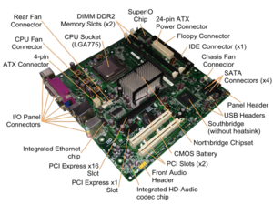
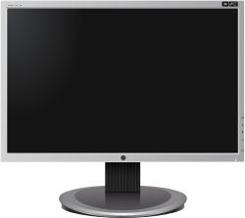
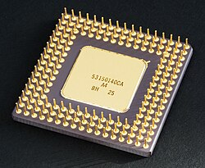
Монитор,матична плоча,централни процесор
Монитор
-Монитор је електрични
излазни уређај који служи
за приказивање слике послате
са другог уређаја, обично графичке
карте у склопу рачунара.
На њему пратимо резултате обраде
и тренутна дешавања.
Матична плоча
-Матична плоча представља електронску штампану плочу која повезује све делове рачунара.
Централни процесор
-Централна процесорска јединица је скуп електронских кола унутар рачунара на којима се извршавају инструкције рачунарског програма путем извођења основних аритметичких, логичких, контролних и улазно/излазних (I/O) операција спецификованих инструкцијама.

Slide 8
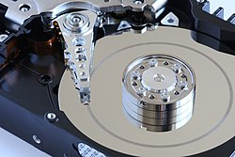
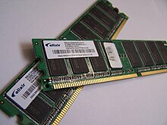
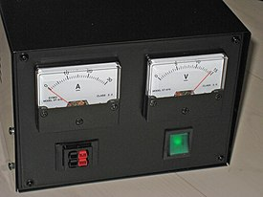
Радна меморија,напајање,хард диск
Радна меморија
-RAM, означава врсту меморије која је директно адресибилна и њеном садржају се може приступити по произвољној локацији, а не само редом.
Напајање
-Напајање (такође јединица напајања, напојна јединица) је уређај који снабдева струјом електрично коло.
Хард диск
-Хард-диск, познат и као тврди или чврсти диск, врста је секундарне меморије.

Slide 9
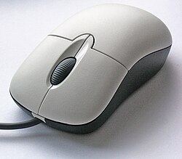
Тастатура,миш
“
Тастатура
-Тастатура је периферни уређај рачунарског система направљен по угледу на писаћу машину.Служи како за унос текста, бројева и знакова тако и за контролу операција које рачунар извршава.
Миш
-Миш је спољашњи уређај за унос податакa рачунара, један од саставних делова данашњег стоног рачунара и функција му је да се помоћу њега помера курсор на екрану монитора.
”

Slide 10
Meet our team
Takuma Hayashi
Mirjam Nilsson
Flora Berggren
Rajesh Santoshi
President
Chief Executive Officer
Chief Operations Officer
VP Marketing

Slide 11
Meet our extended team
Takuma Hayashi
Mirjam Nilsson
Flora Berggren
Rajesh Santoshi
President
Chief Executive Officer
Chief Operations Officer
VP Marketing
Graham Barnes
Rowan Murphy
Elizabeth Moore
Robin Kline
VP Product
SEO Strategist
Product Designer
Content Developer

Slide 12
Plan for product launch
Planning
Synergize scalable e-commerce
Marketing
Disseminate standardized metrics
Design
Coordinate e-business applications
Strategy
Foster holistically superior methodologies
Launch
Deploy strategic networks with compelling e-business needs

Slide 13
Timeline
Sep 20XX
Synergize scalable e-commerce
Jan 20XX
Coordinate e-business applications
May 20XX
Deploy strategy networks with compelling e-business needs
Nov 20XX
Disseminate standardized metrics
Mar 20XX
Foster holistically superior methodologies

Slide 14
Areas of focus
B2B market scenarios​
Develop winning strategies to keep ahead of the competition
Capitalize on low-hanging fruit to identify a ballpark value
Visualize customer directed convergence
Cloud-based opportunities
Iterative approaches to corporate strategy
Establish a management framework from the inside

Slide 15
How we get there​
ROI​
Niche markets
Supply chains​
Envision multimedia-based expertise and cross-media growth strategies​ Visualize quality intellectual capital​ Engage worldwide methodologies with web-enabled technologies​ ​
Pursue scalable customer service through sustainable strategies​ Engage top-line web services with cutting-edge deliverables​
Cultivate one-to-one customer service with robust ideas​ Maximize timely deliverables for real-time schemas

Slide 16
Summary
At Contoso, we believe in giving 110%. By using our next-generation data architecture, we help organizations virtually manage agile workflows. We thrive because of our market knowledge and great team behind our product. As our CEO says, “Efficiencies will come from proactively transforming how we do business.”

Slide 17
Thank you
Mirjam Nilsson
mirjam@contoso.com
www.contoso.com

